Slide 1


软件工程系列课程教学辅助网站
项目总结报告
汇报人：G14小组
胡泽宇、葛鑫志、林康、金志超、韩佳鑫

Slide 2
，
目录
01
里程碑
02
项目计划阶段
03
需求阶段
04
04
设计与实现阶段
设计与实现阶段
05
项目收尾阶段

Slide 3

过渡页
Part
01
里程碑

Slide 4
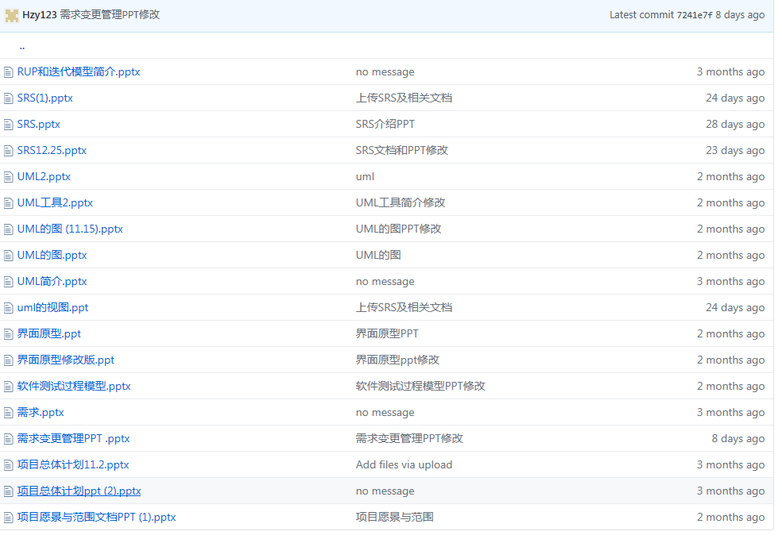
里程碑演示材料

Slide 5
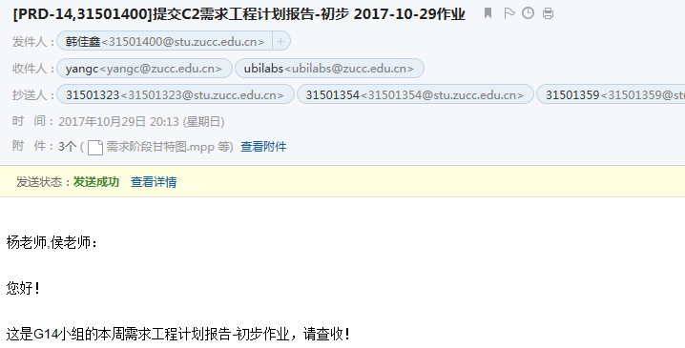
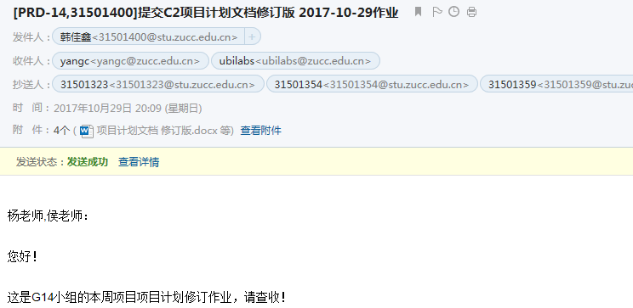
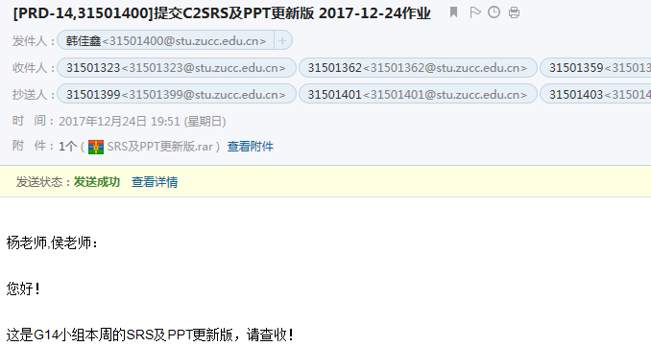
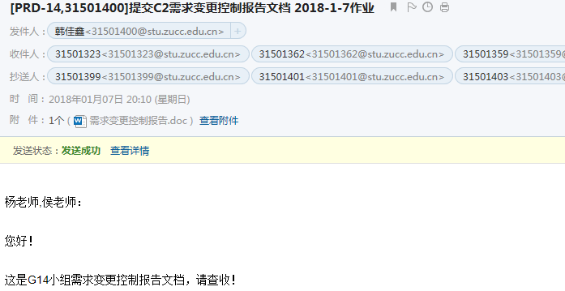
里程碑任务提交
VS
实际完成数目：820万
实际完成数目：820万
回款数：640万
回款数：640万

Slide 6

过渡页
Part
02
项目计划阶段

Slide 7
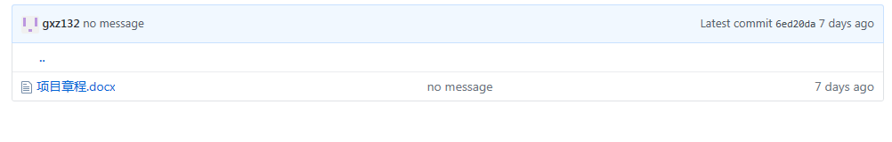
项目章程
VS
实际完成数目：820万
实际完成数目：820万
回款数：640万
回款数：640万

Slide 8
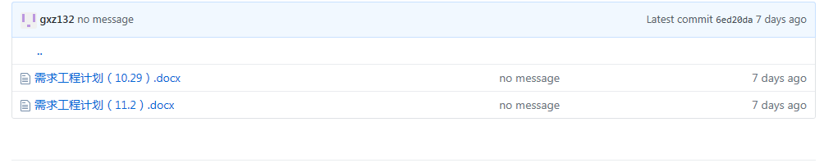
需求项目计划
VS
实际完成数目：820万
实际完成数目：820万
回款数：640万
回款数：640万

Slide 9
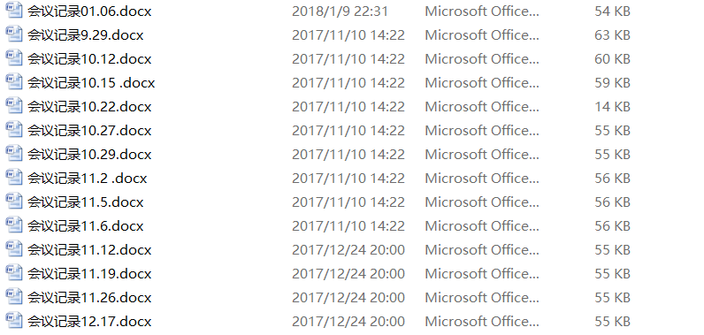
会议记录
VS
实际完成数目：820万
实际完成数目：820万
回款数：640万
回款数：640万

Slide 10
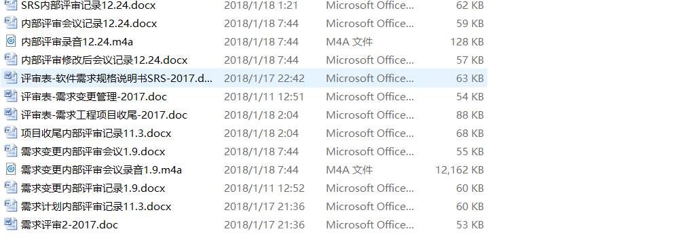
里程碑阶段内部评审
VS
实际完成数目：820万
实际完成数目：820万
回款数：640万
回款数：640万

Slide 11
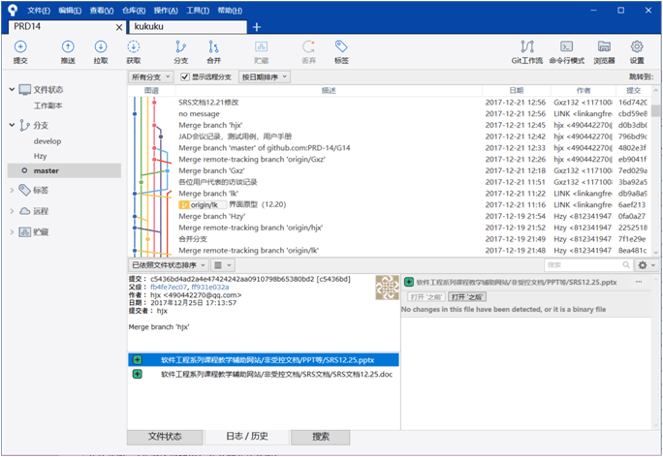
配置管理工具
VS
实际完成数目：820万
实际完成数目：820万
回款数：640万
回款数：640万

Slide 12
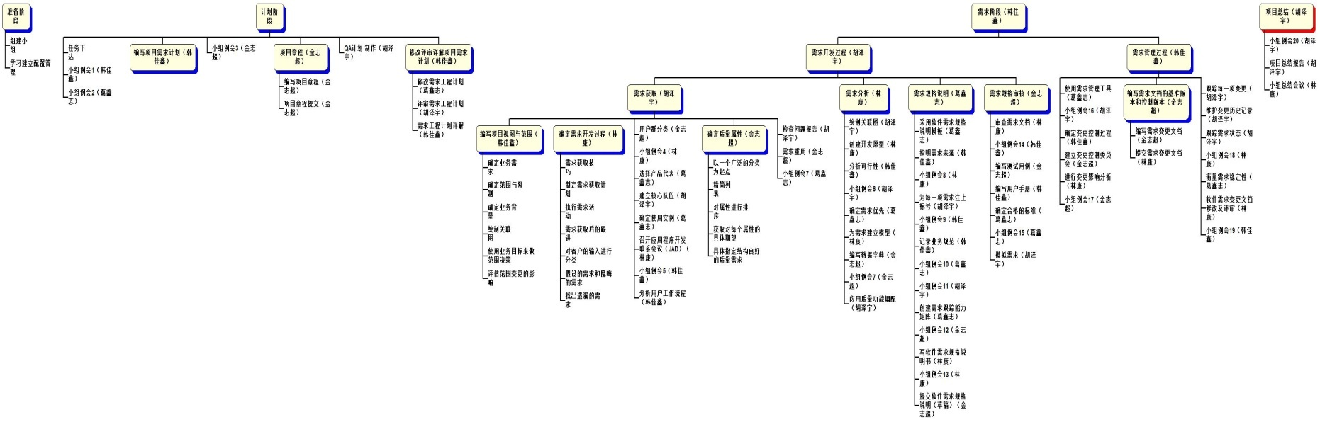
WBS
VS
实际完成数目：820万
实际完成数目：820万
回款数：640万
回款数：640万

Slide 13
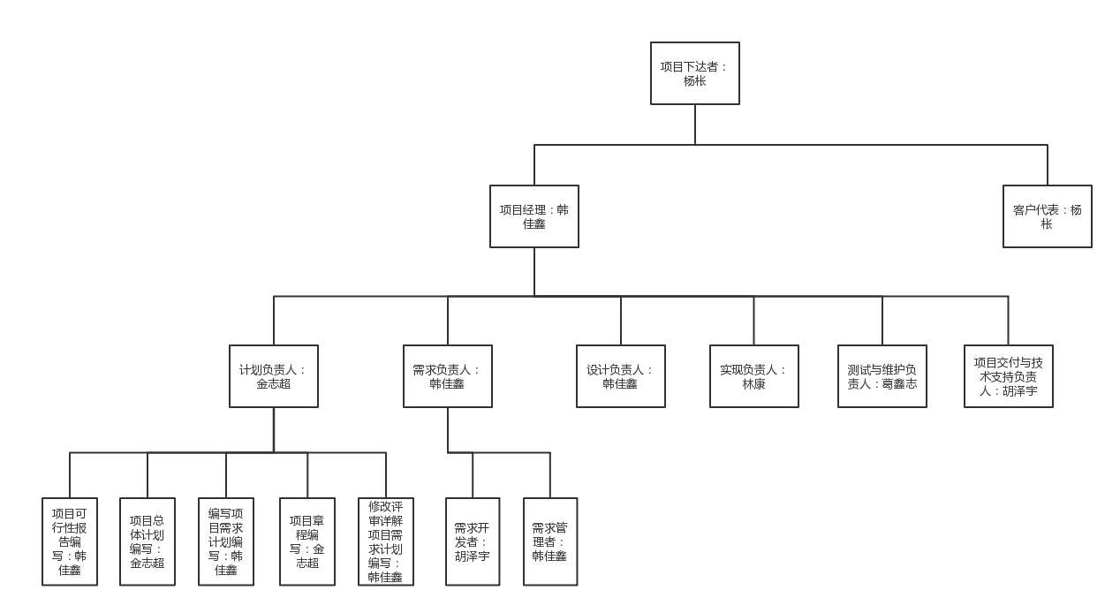
需求计划中给每个人分配任务
VS
实际完成数目：820万
实际完成数目：820万
回款数：640万
回款数：640万

Slide 14
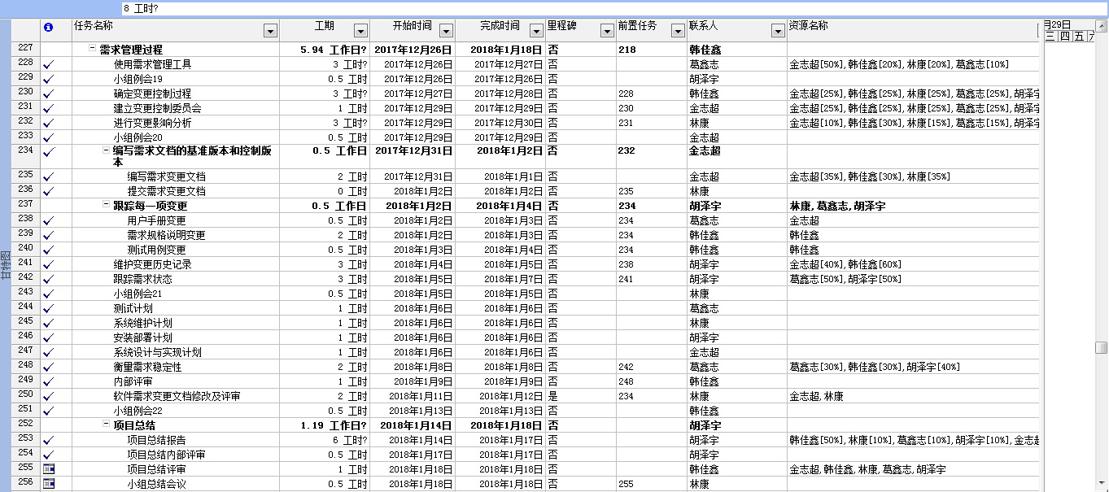
GANTT图
VS
实际完成数目：820万
实际完成数目：820万
回款数：640万
回款数：640万

Slide 15
需求计划子计划
风险
◎需求获取方面的风险
1.不同项目的需求过程和文档模板不一致。
2.需求不够详细，需求获取的不够完整，可能有一些隐晦的需求没有获取到。
VS
◎需求获取方面的控制
1.采用一套或多套标准需求交付物文档。为团队对模板进行剪裁提供指导。
2.让业务分析师仔细多次了解用户的需求，并与用户多次进行访谈。
实际完成数目：820万
实际完成数目：820万
回款数：640万
回款数：640万

Slide 16
需求计划子计划
风险
◎需求分析方面的风险
1.写的需求无关紧要，业务分析师获取了错误的需求。
2.所有需求看上去都同等重要
3.干系人之间的需求优先级冲突，杨老师和候老师对需求的侧重点不同。
VS
◎需求分析方面的控制
1.记录每个需求的来源和理由
2.为需求优先级排序制定一套协作过程，从而平衡客户价值、实现成本和技术风险
3.寻求两位老师的意见，经过两位老师同意后，对需求优先级进行排序。
实际完成数目：820万
实际完成数目：820万
回款数：640万
回款数：640万

Slide 17
需求计划子计划
风险
◎编写需求规格说明方面的风险
具有二义性的术语引发的风险
◎编写需求规格说明方面的控制
VS
创建一个数据字典来定义一些术语的条目和结构，对软件需求说明的评审可以帮助参与者对关键术语和概念达成一致的理解。
实际完成数目：820万
实际完成数目：820万
回款数：640万
回款数：640万

Slide 18
需求计划子计划
风险
◎需求管理方面的风险
1.有些计划内的需求没有实现
2.需求经常变更
3.频繁有新的需求加入
4.需求变更所投入的工作量远超计划预期
5.变更与其他需求冲突
VS
◎需求管理方面的控制
1.需求保持最新，并使需求对整个团队可用
2.对单个需求的状态进行跟踪
3.进行根因分析，找出新需求从哪里来，为什么会有新需求
4.将变更影响分析加入到变更控制过程中
5.与所有受变更影响的干系人进行沟通
实际完成数目：820万
实际完成数目：820万
回款数：640万
回款数：640万

Slide 19
需求计划子计划
风险
◎人员方面的风险
1.成员因个人原因临时请假，无法完成相应的分配工作。
2.专业知识不稳固，相关工具不清楚具体如何使用
VS
◎需求获取方面的控制
1.事先通知其他小组成员，由他们暂代工作，或者在工作交付日前利用其它空余时间完成对应工作。
2.花大量时间看书，学习相关专业知识，小组成员一起交流探讨相关工具的使用。
实际完成数目：820万
实际完成数目：820万
回款数：640万
回款数：640万

Slide 20
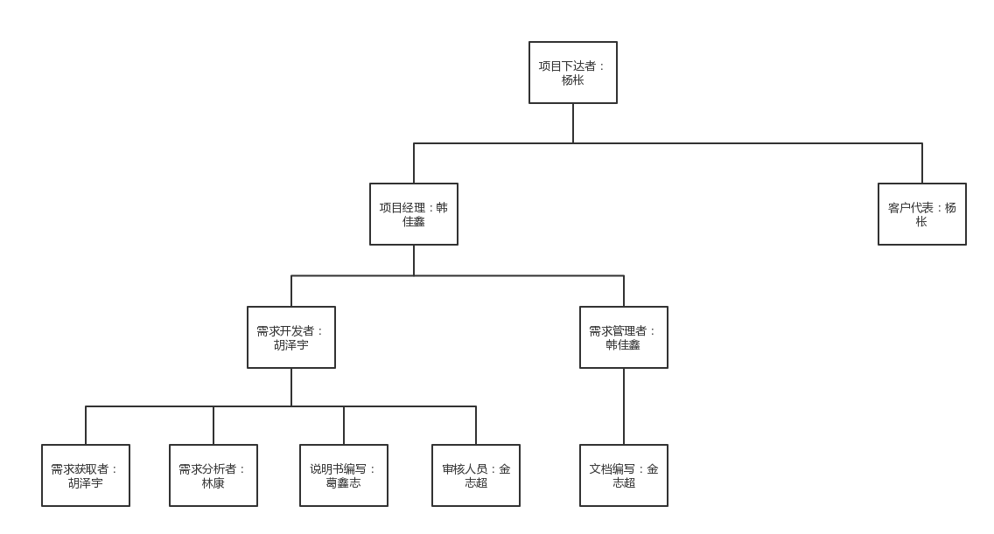
需求计划子计划
人力资源
VS
开发者人数：5人
开发时间：4个月
实际完成数目：820万
实际完成数目：820万
回款数：640万
回款数：640万

Slide 21
需求计划子计划
预算
费用名称 | 预计经费（元） | 备注
硬件费用 | 4000 | 5台笔记本及其相关硬件的配置，购买笔记本等支出4000元。
软件费用 | 40 | Microsoft Office，WBS等工具的购买及授权。
人工费用 | 17460 | 工资30元每工时。金志超120工时，韩佳鑫114工时，林康116.5工时，葛鑫志116工时，胡泽宇115.5工时，共计582工时
场地费用 | 0 | 工作场地：寝室、机房、图书馆，预计费用是0元。
水电费用 | 600 | 预计每月150元，共计600元。
其它 | 0 | 与本项目开发相关的其他费用支出。
总计：22100（元）
VS
实际完成数目：820万
实际完成数目：820万
回款数：640万
回款数：640万

Slide 22

过渡页
Part
03
需求阶段

Slide 23
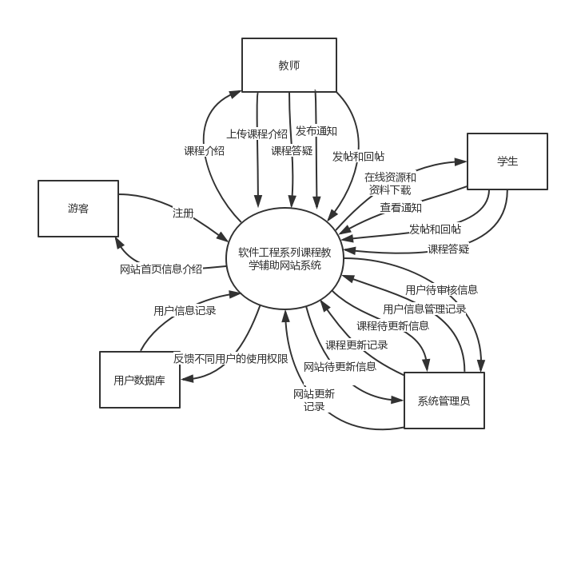
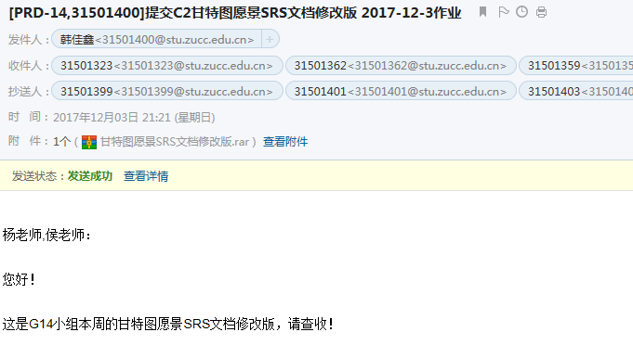
Context Diagram
VS
实际完成数目：820万
实际完成数目：820万
回款数：640万
回款数：640万

Slide 24
用户群
用户群体：教师、学生、游客和管理员；
其中，教师代表为杨枨老师，学生代表为黄枭帅，游客代表为王芸琦，管理员代表为李泽龙；
VS
实际完成数目：820万
实际完成数目：820万
回款数：640万
回款数：640万

Slide 25
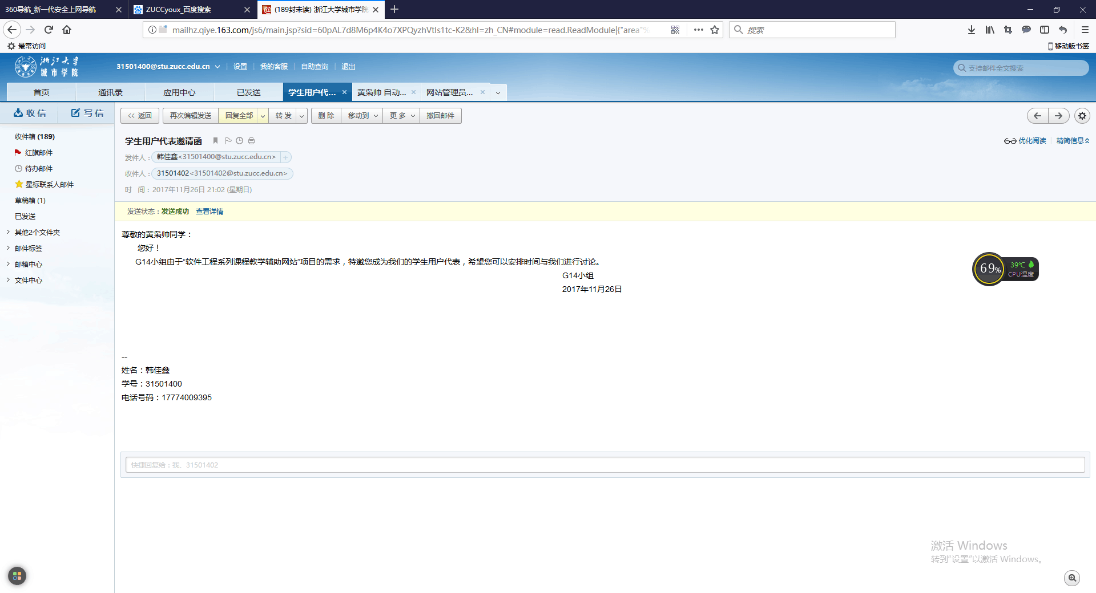
用户代表
学生代表邀请函
VS
实际完成数目：820万
实际完成数目：820万
回款数：640万
回款数：640万

Slide 26
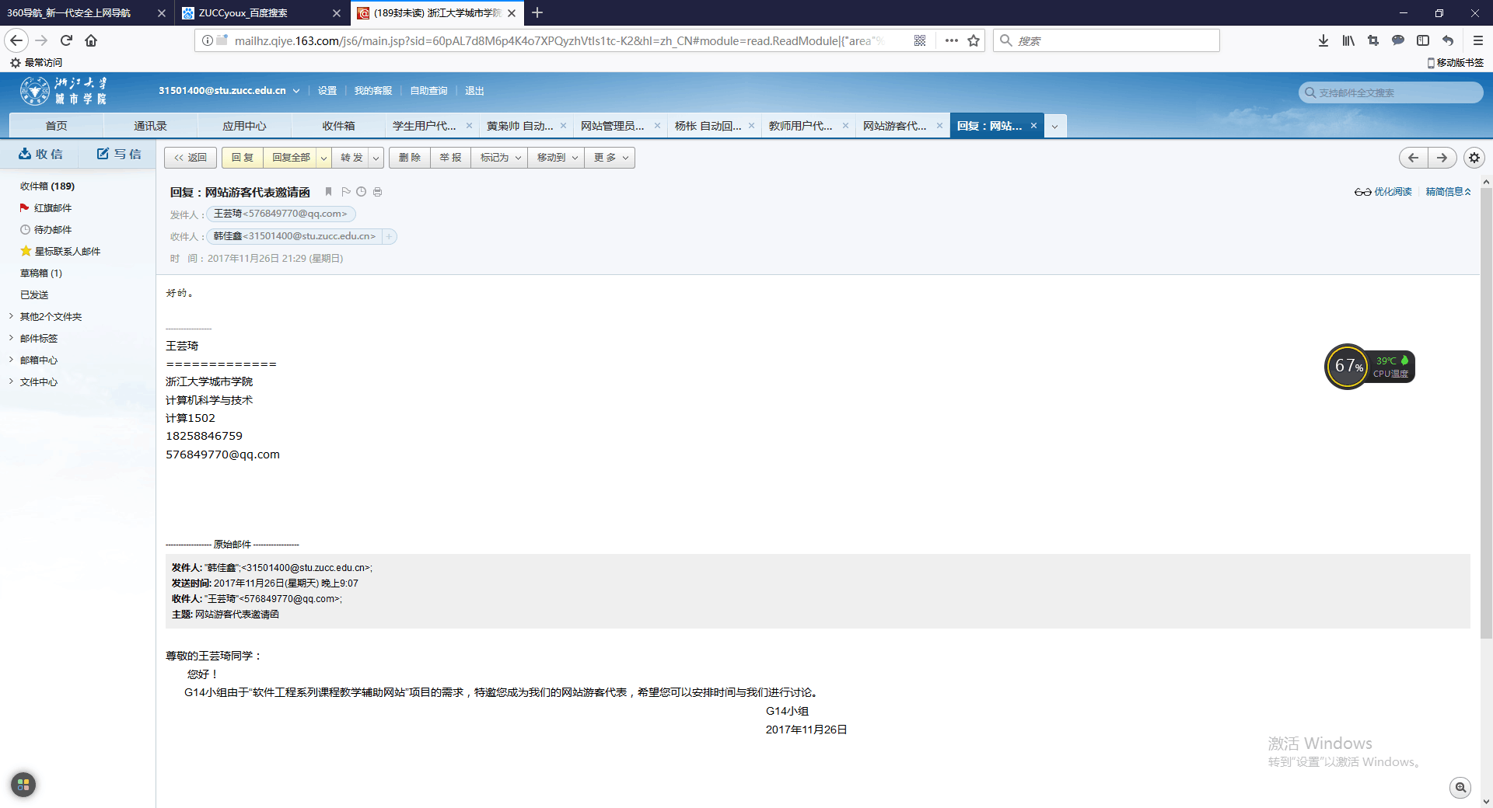
用户代表
游客代表邀请函
VS
实际完成数目：820万
实际完成数目：820万
回款数：640万
回款数：640万

Slide 27
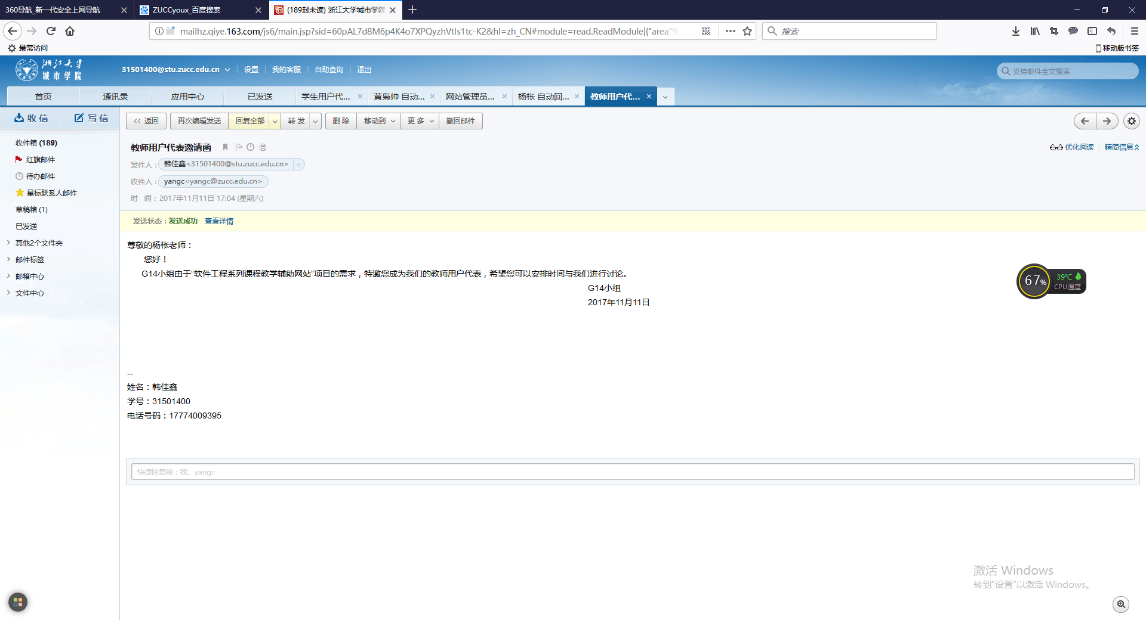
用户代表
教师代表邀请函
VS
实际完成数目：820万
实际完成数目：820万
回款数：640万
回款数：640万

Slide 28
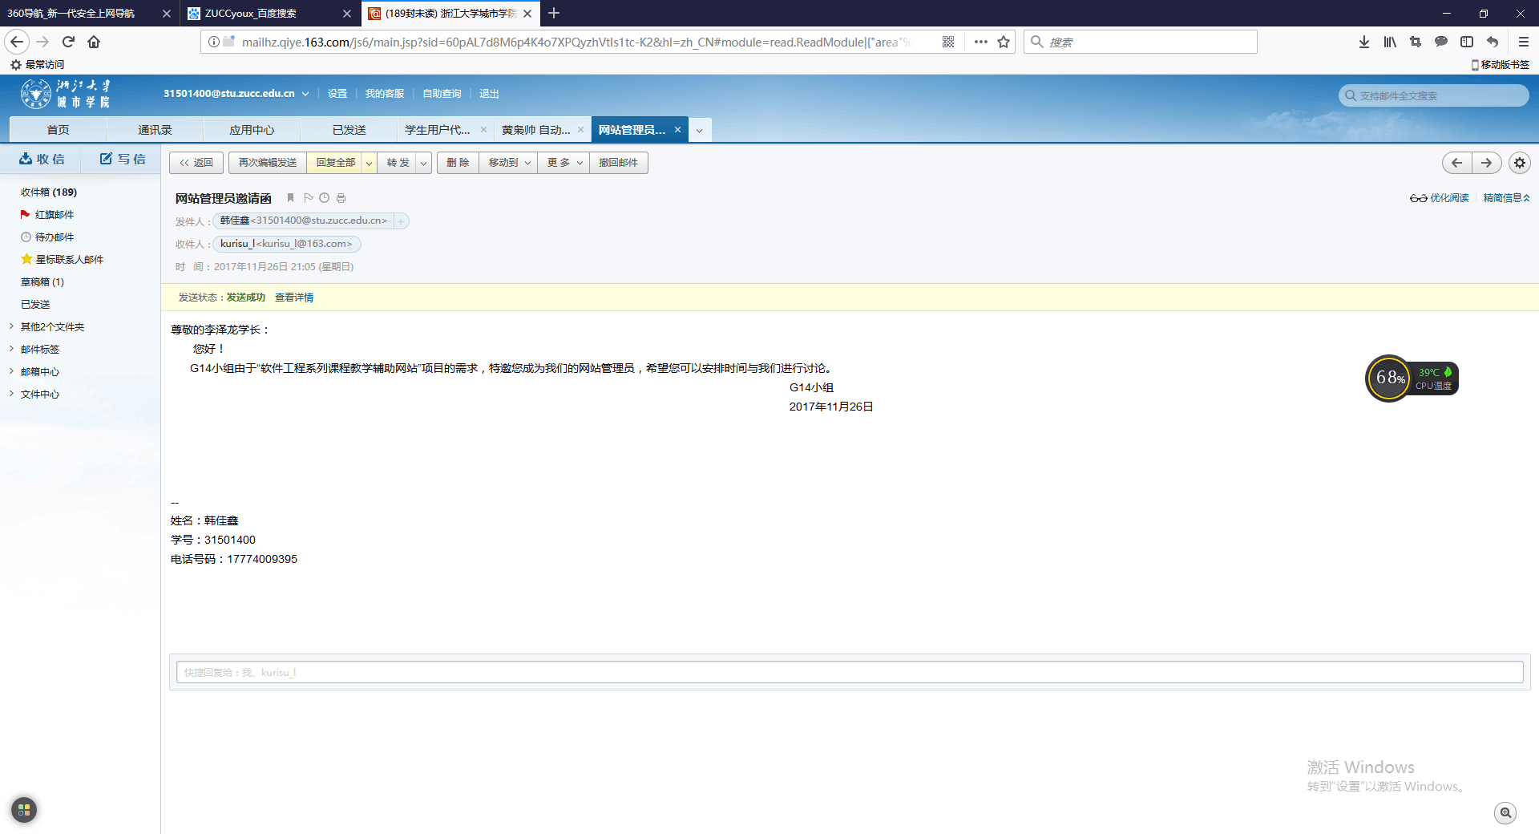
用户代表
网站管理员邀请函
VS
实际完成数目：820万
实际完成数目：820万
回款数：640万
回款数：640万

Slide 29
用户群分类
用户角色 | 用户类别 | 优先级 | 用户描述 | 分类依据
项目发起者 | 客户 | 1.5 | 下达该项目的客户 | 该用户提出此项目，因此为最高优先级
教师 | 直接用户 | 1.0 | 登录并注册的任课老师 | 该类用户熟悉软件工程系列课程，可通过网站进行相关的教学活动，因此优先级较高
学生 | 直接用户 | 1.0 | 登录并注册的在校学生 | 该类用户为网站的流量担当，但对网站的影响程度不如其他用户，因此优先级较低
游客 | 直接用户 | 0.2 | 只浏览网站的访客 | 该类用户不经常访问此网站，也没有专业的限制，因此优先级最低
管理员 | 直接用户 | 1.0 | 管理着网站的运维 | 该类用户负责此网站的管理与运维，掌控的权限也很高，因此优先级较高
VS
实际完成数目：820万
实际完成数目：820万
回款数：640万
回款数：640万

Slide 30
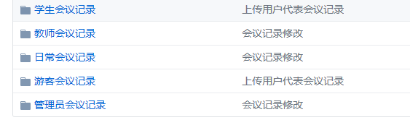
需求获取和确认
我们和每一个代表都进行了以访谈的形式获取和确认需求，并由业务分析师记录每一次访谈记录。
VS
实际完成数目：820万
实际完成数目：820万
回款数：640万
回款数：640万

Slide 31
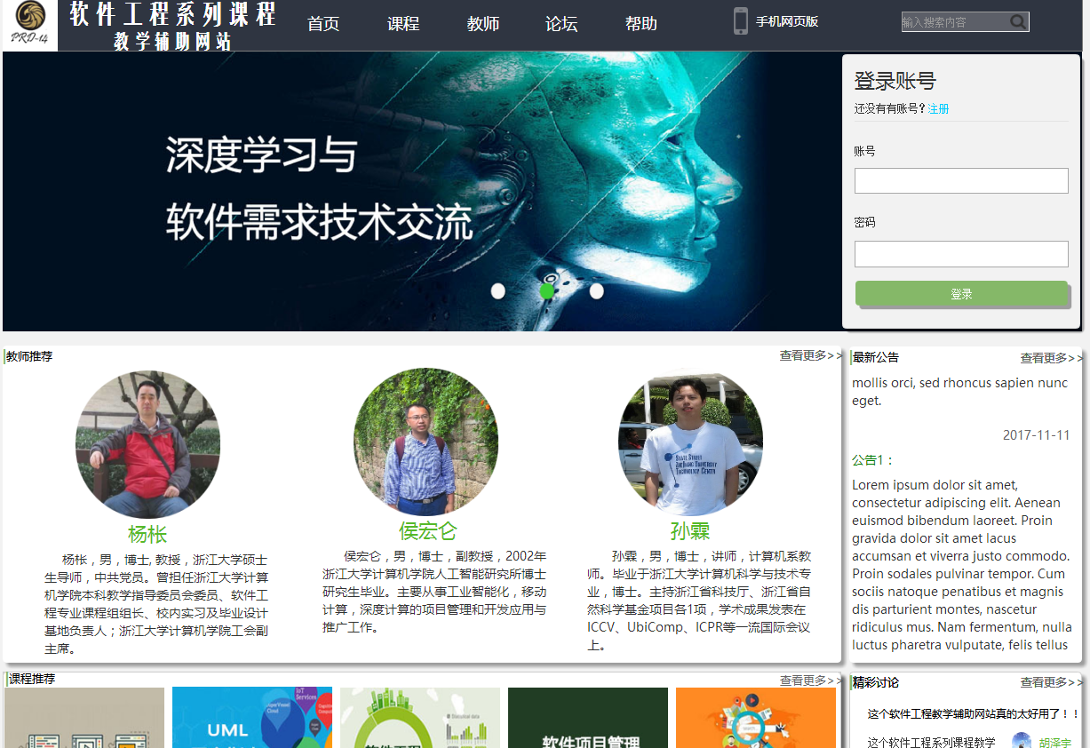
界面原型

Slide 32
用例描述
ID和名称： | UC-TE-3：教师用户查看个人主页
创建人： | 金志超 | 创建日期： | 2017/12/3
主要操作者： | 教师 | 次要操作者： | 软件工程系列教学辅助网站
描述： | 教师可以浏览个人主页上的所有信息
触发器： | 教师打开个人主页
前置条件： | PRE-1：教师已经打开软件工程系列教学辅助网站PRE-2: 教师已经登录软件工程系列教学辅助网站PRE-3：教师打开了个人主页
后置条件： | 无
一般性流程： | 1.教师进入软件工程系列教学辅助网站2.教师输入用户名和密码3.单击“登录”；4.系统检测教师登录信息5.教师登录软件工程系列教学辅助网站6.单击右上角“小人图标”7.进入个人主页
选择性流程： | 无
异常： | 1．提示错误信息，教师确认； 2．返回到登录页面。
优先级： | 高
使用频率： | 30人次/天
业务规则： | BR-1
假设： | 无
其他信息： | 用户需要登录后进一步浏览网站信息；教师用户能在自己的个人主页看到“我的课程”
ID和名称： | UC-TE-28：教师用户课程介绍管理
创建人： | 林康 | 创建日期： | 2017/12/8
主要操作者： | 教师 | 次要操作者： | 软件工程系列教学辅助网站
描述： | 教师可以对自己所任课程的课程介绍进行添加编辑
触发器： | 教师需要添加或者编辑课程简介
前置条件： | PRE-1：教师已经登录软件工程系列教学辅助网站
后置条件： | 无
一般性流程： | 1.教师点击课程导航栏2.进入课程选择界面3.选择自己所任课程4.点击课程简介5.点击编辑
选择性流程： | 无
异常： | 无
优先级： | 高
使用频率 | 20人次/天
业务规则： | BR-1
假设： | 教师需要对自己的课程简介进行添加和编辑
其他信息： | 1.教师只可以在自己的课程下面进行课程介绍管理；

Slide 33
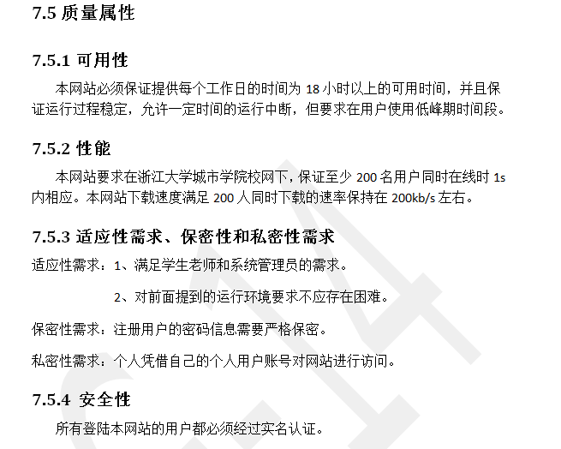
非功能性需求

Slide 34
优先级打分排序
特性 | 相对收益 | 相对损失 | 总价值 | 价值% | 相对成本 | 成本% | 相对风险 | 风险% | 优先级
重置用户密码 | 7.0 | 9.0 | 16.0 | 3.31% | 3.0 | 1.34% | 4.0 | 1.56% | 1.14
删除用户 | 7.0 | 6.0 | 13.0 | 2.69% | 3.0 | 1.34% | 3.0 | 1.17% | 1.07
添加课程链接 | 6.0 | 6.0 | 12.0 | 2.41% | 4.0 | 1.84% | 1.0 | 0.40% | 1.07
使用课程链接 | 8.0 | 7.0 | 15.0 | 4.92% | 4.0 | 2.99% | 4.0 | 2.47% | 0.90
上传课程资料 | 6.0 | 6.0 | 12.0 | 2.36% | 4.0 | 1.90% | 2.0 | 0.80% | 0.87
删除日志 | 6.0 | 6.0 | 12.0 | 2.48% | 4.0 | 1.79% | 3.0 | 1.17% | 0.84
删除帖子 | 3.7 | 4.7 | 8.3 | 2.02% | 2.0 | 1.11% | 3.0 | 1.41% | 0.81
删除课程资料 | 4.0 | 4.5 | 8.5 | 1.72% | 3.0 | 1.38% | 2.0 | 0.79% | 0.79
修改课程公告 | 6.0 | 7.0 | 13.0 | 2.62% | 3.0 | 1.38% | 5.0 | 1.98% | 0.78
编辑课程链接 | 5.0 | 5.5 | 10.5 | 2.12% | 2.5 | 1.16% | 5.0 | 1.98% | 0.70

Slide 35
需求可行性
我们和每个代表都以访谈的形式一 一确认了每一个需求，确认每一个需求都是可行的。

Slide 36
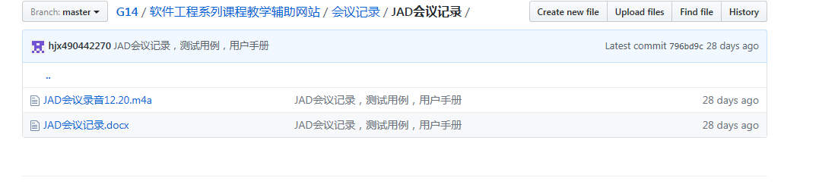
JAD会议

Slide 37
清晰定义需求
ID和名称： | UC-TE-1：注册
创建人： | 金志超 | 创建日期： | 2017/12/2
主要操作者： | 教师 | 次要操作者： | 管理员
描述： | 教师通过注册成为网站用户
触发器： | 教师点击网站首页上的任一位置
前置条件： | PRE-1：教师已经在浏览软件工程系列教学辅助网站
后置条件： | POST-1:教师注册成功 POST-2：教师登录成功
一般性流程： | 1.教师进入软件工程系列教学辅助网站 2.教师点击网站首页上的任一位置 3.系统跳转到注册界面 4.教师填写注册信息 5.单击“确定”； 6.系统检测注册信息 7.管理员审核注册信息 8.检验成功系统跳转到系统主页；检验失败系统进行提示，注册页面清空。
选择性流程： | 1.教师选择“重置”，系统将清空输入框信息； 2.教师可以凭教师工号注册为教师用户
异常： | 1.输入的注册信息有误，注册失败 2.返回注册页面
优先级： | 高
使用频率 | 50人次/天
业务规则： | BR-2，BR-3，BR-4，BR-5，BR-6
假设： | 无
其他信息： | 1.注册并不是会马上通过，需要通过管理员审核，最多应不超过一周；
界面原型： | 6.5.1.1.1教师用户注册
对话框图： | 13.2.1.1教师用户注册

Slide 38
需求冲突
经过邀请所有代表参加JAD会议和我们小组内部审核，一致确认不存在需求冲突。
如果存在需求冲突，应该先邀请所有代表参加JAD会议，与相关的代表商量有冲突的需求，如果无法协商只能根据需求优先级来解决需求冲突。实在不行只能制作多个网站分别满足不同的代表需求。

Slide 39
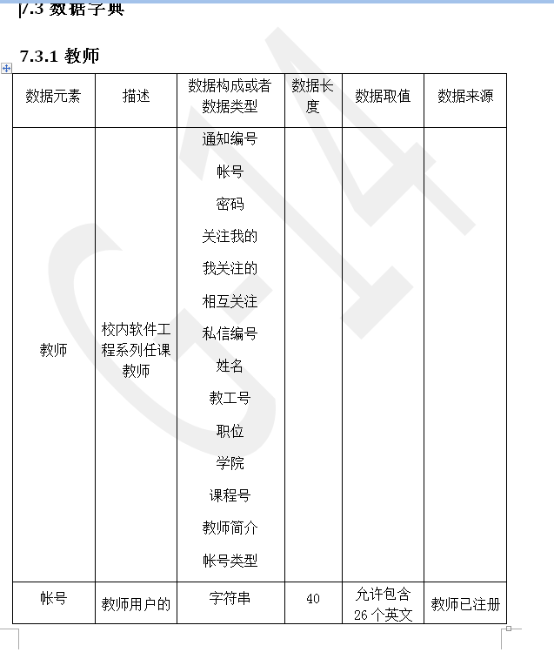
数据字典

Slide 40
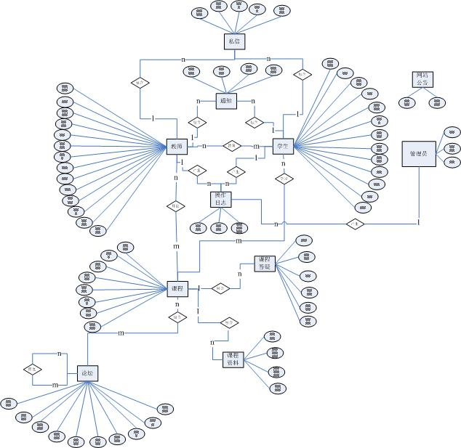
ER图

Slide 41
环境
实现环境
环境 | 要求
CPU | Intel
主频 | HPZ800
内存 | 16G以上
磁盘 | 4T以上
网络环境 | 浙江大学城市学院校园网
网络协议 | TCP/IPv4,HTTP协议
接口 | RJ45
服务器环境

Slide 42
环境
运行环境
环境 | 要求
硬件 | 电脑或手机
浏览器 | IE,Chrome或Firefox高版本
网络环境 | 浙江大学城市学院校园网
网络协议 | TCP/IPv4,HTTP协议
接口 | RJ45
客户端环境

Slide 43
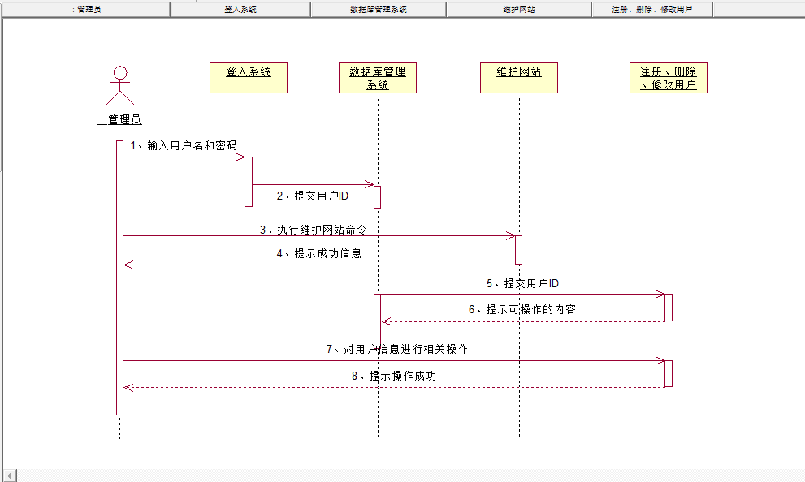
UML工具进一步说明

Slide 44
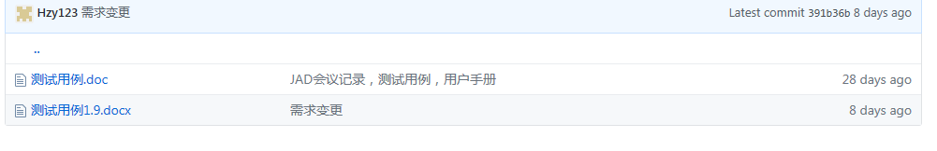
测试用例

Slide 45
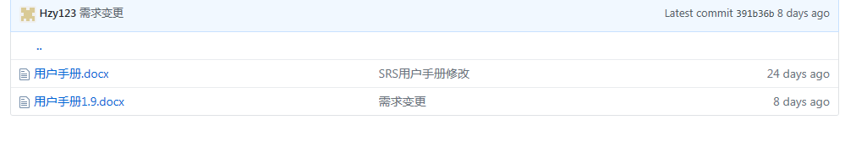
用户手册

Slide 46
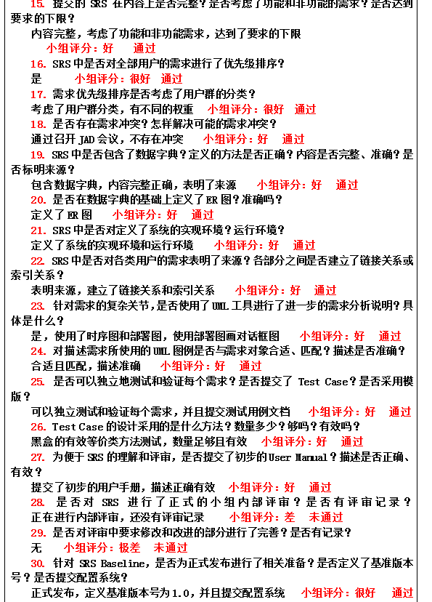
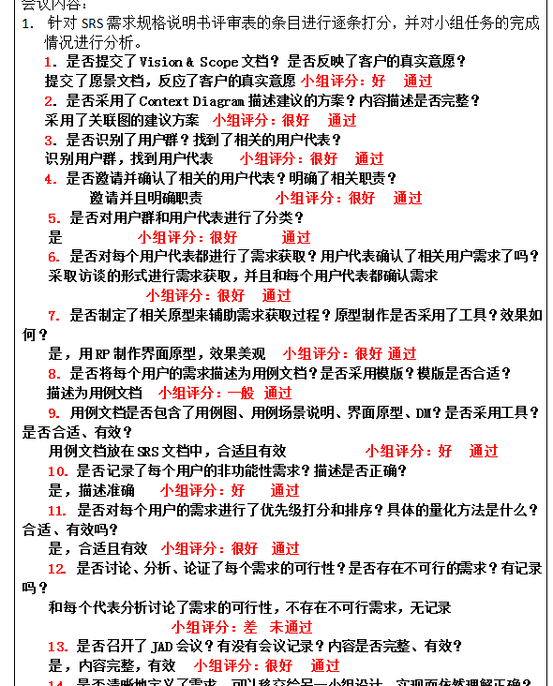
SRS内部评审

Slide 47
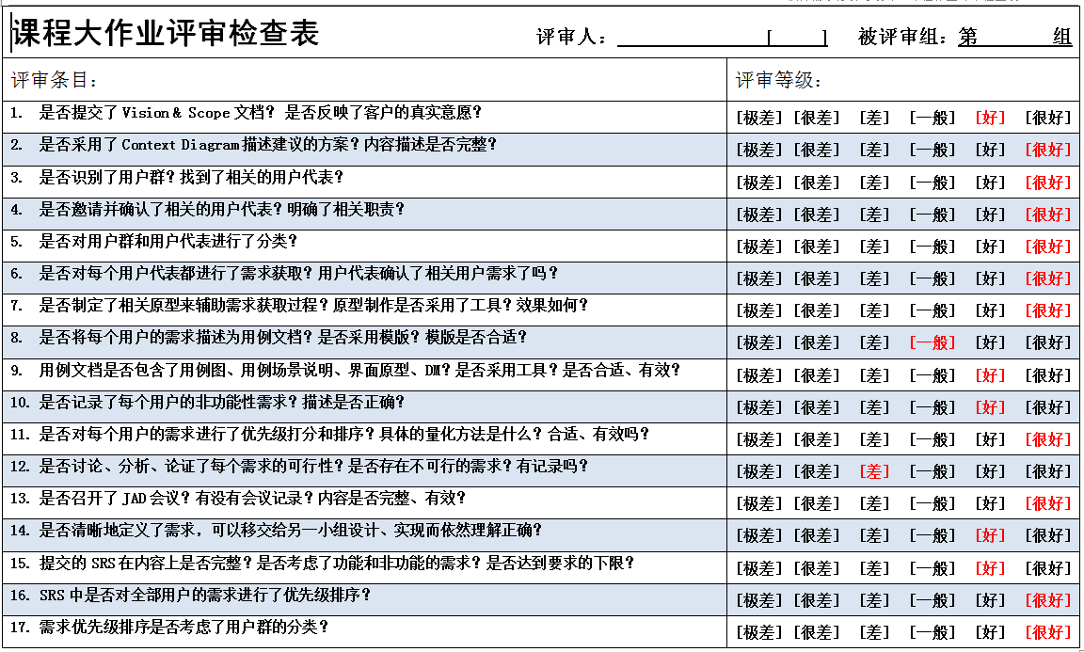
SRS内部评审

Slide 48
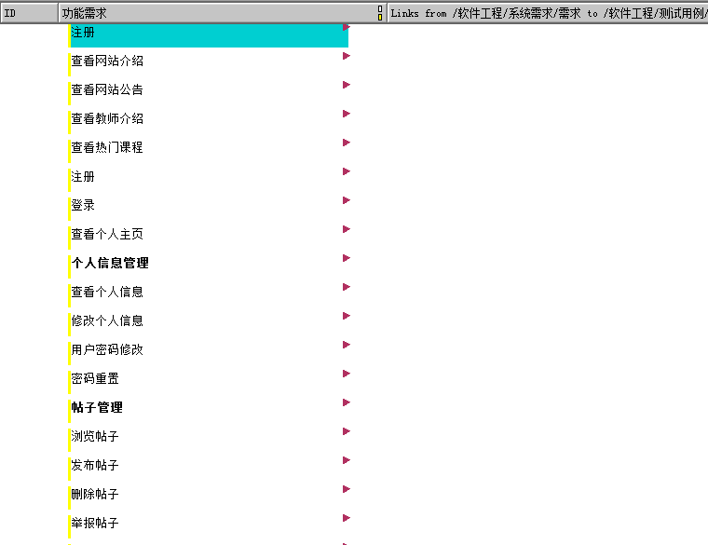
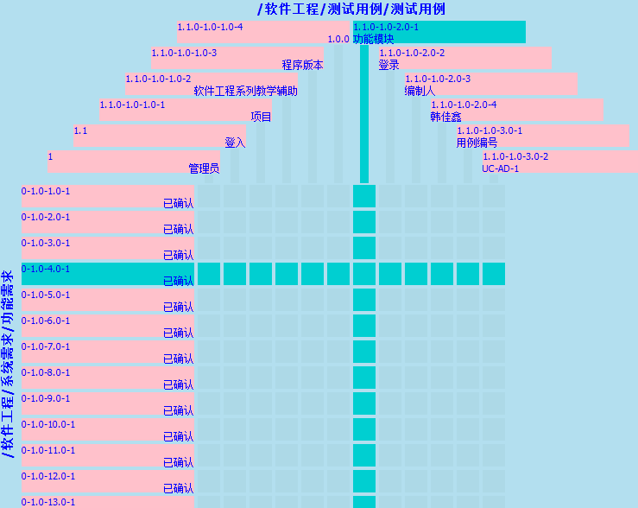
需求管理工具

Slide 49
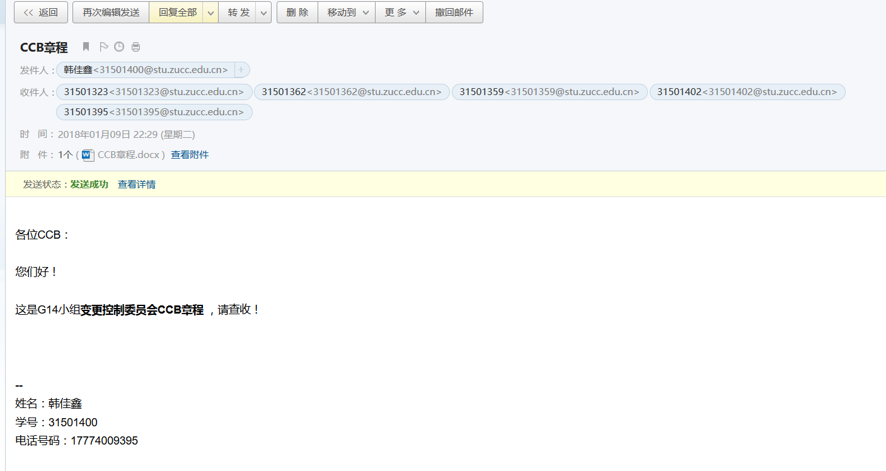
CCB

Slide 50
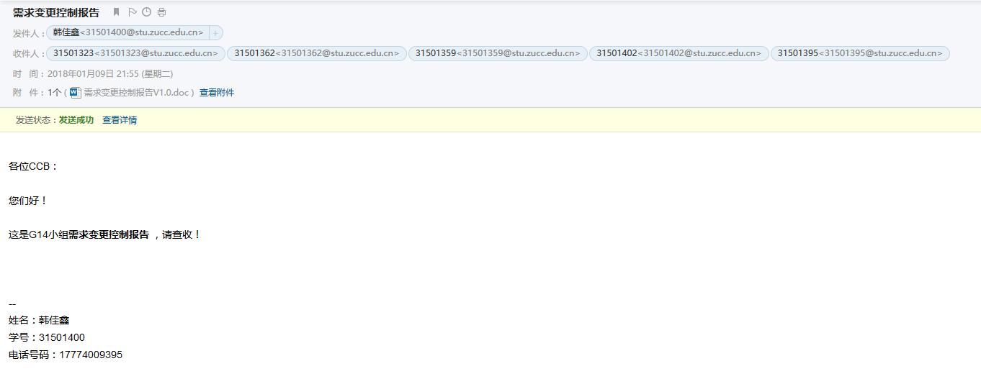
CCB

Slide 51
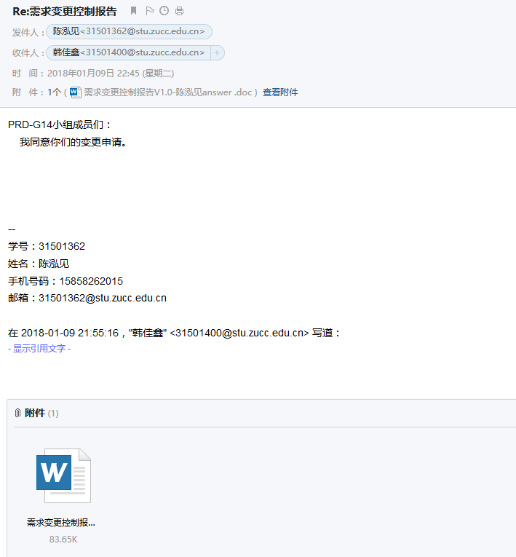
CCB

Slide 52
需求变更申请报告
项目名称 | 软件工程系列教学辅助网站
需求变更申请
需求变更申请人 | 杨枨老师 | 申请日期
申请变更的 需求文档 | 软件需求规格说明书 V1.0 测试用例 V1.0 用户手册 V1.0
变更的内容 及其理由 | 将课程内的教师编辑功能放到教师个人中心，在课程的教师介绍中点击编辑直接跳入个人中心进行编辑修改。 理由：课程的教师介绍和教师个人的介绍重复，需要变更进行调整。
可行性分析 | 经讨论确认，教师用户所提出的变更可实现，时间充足可行，资金成本很低，经济可行，且不会对其他需求造成冲突影响，此需求变更可行。
评估需求变更将对 项目造成的影响 | 影响到的模块有教师个人中心和课程中的教师介绍 造成的影响范围不大，花费的成本提高，项目整体质量基本无影响。 技术风险：变更后的需求可能在开发过程中遇到技术难题，导致开发延迟或需求不得不发生变更。质量风险：变更后的项目不能满足用户的需要。
申请人签字
变更申请的审批意见
项目经理签字 | 审批意见： 课程模块中教师介绍的变更是我所能接受的，影响的范围并不大，所需要的时间和精力在接受的范围内，不会对项目完成的时间产生较大影响。 签字：韩佳鑫，日期：2018.1.7
客户签字 （合同项目） | 审批意见： 签字：，日期：
更改需求文档
变更后的 需求文档 | 软件需求规格说明书 V1.01 测试用例 V1.01 用户手册 V1.01
更改人签字
重新评审需求文档
需求评审小组签字 | 评审意见： 签字：，陈泓见 日期：
变更结束
项目经理签字 | 签字： 日期：

Slide 53
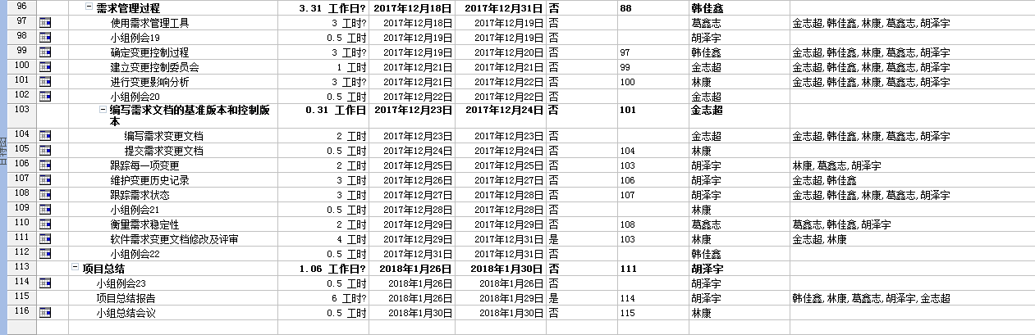
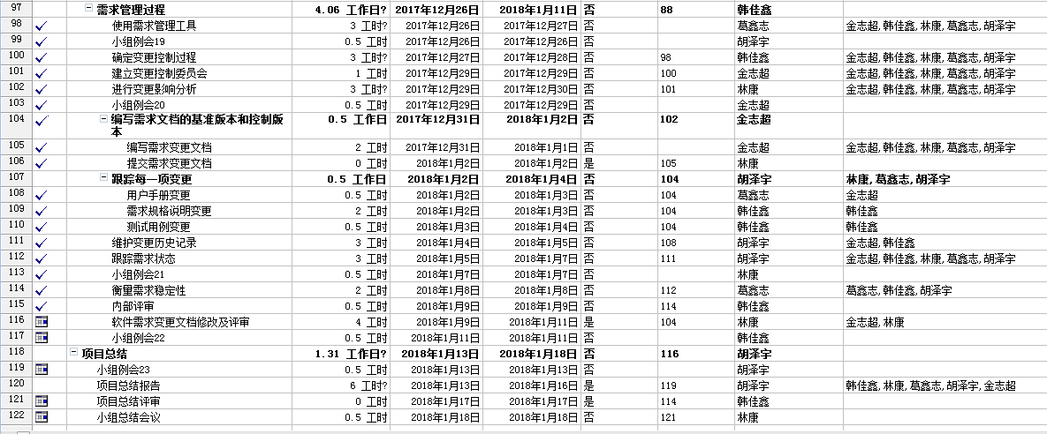
项目计划

Slide 54
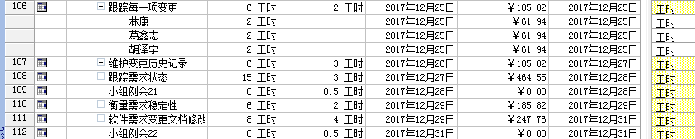
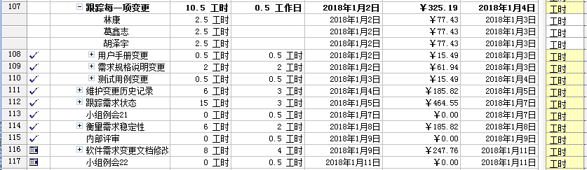
项目计划

Slide 55
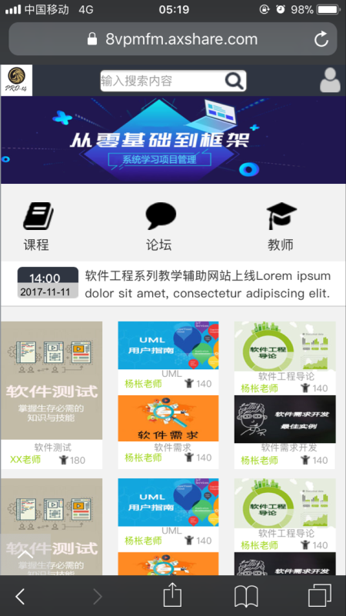
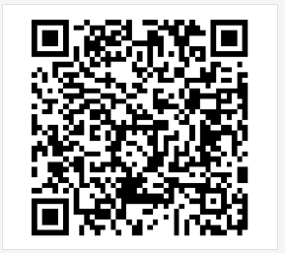
界面原型移动端
https://8vpmfm.axshare.com

Slide 56

过渡页
Part
04
设计与实现阶段

Slide 57
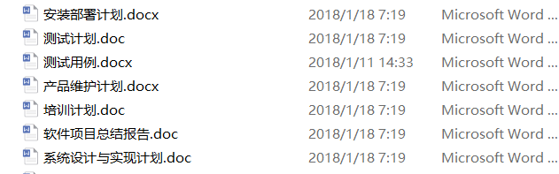
后续设计

Slide 58
过渡页
Part
05
项目收尾阶段

Slide 59
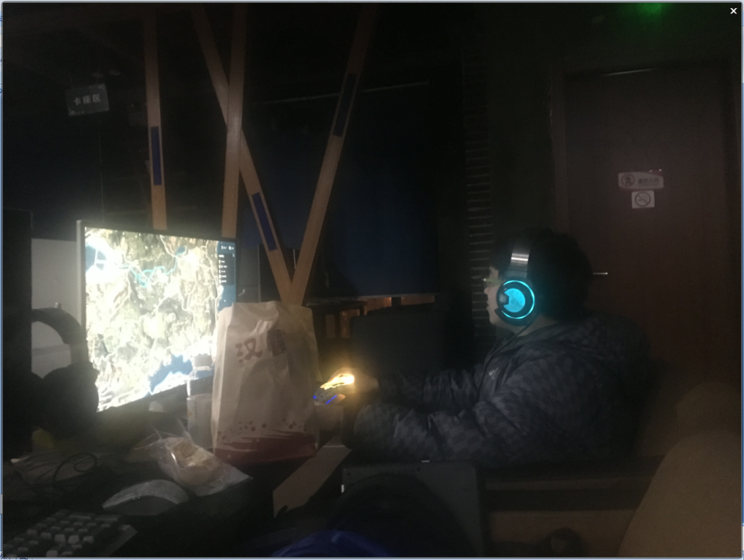
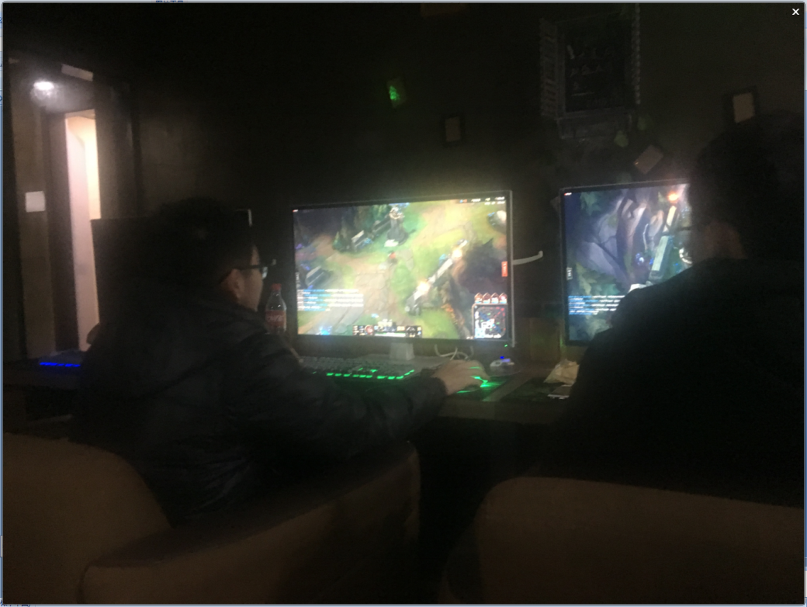

Team Building
我们小组一般采取网吧5连坐、外出聚餐，网吧通过玩游戏的方式是为了提升团队的凝聚力，彼此增进信任，坦诚相对。而聚餐时讨论各成员任务进度及遇到的问题。一起研究并分析，总结目前的进度和接下来的任务开展。
Team Building目的是为了提高小组凝聚力，了解相互之间任务的进展，也为下次里程碑的评审做准备。

Slide 60
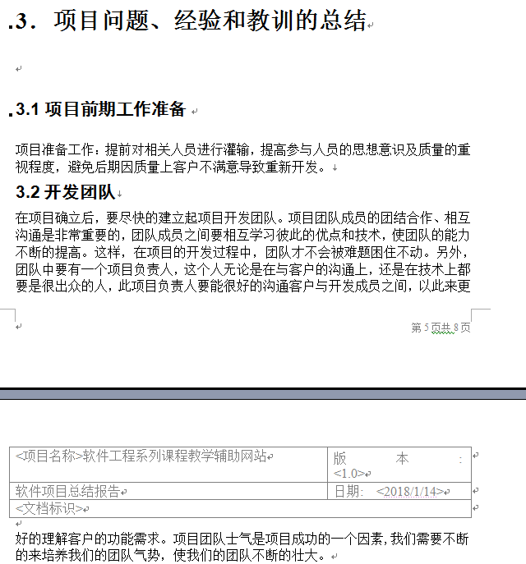
项目总结报告

Slide 61
成员绩效评价
金志超：OBS、QA计划制作、编写数据字典、写软件需求规格说明书、审查需求文档、找出遗漏的需求、编写用户手册、使用需求管理工具、系统设计与实现计划、编写需求变更文档、软件需求变更文档修改及评审、用户手册变更 91分
韩佳鑫：修改评审需求工程计划、确定范围与限制、用户群分类、建立核心队伍、制定需求获取计划、界面原型、执行需求活动获取需求、召开应用程序开发联系会议（JAD）、编写数据字典、写软件需求规格说明书、编写测试用例、使用需求管理工具、编写需求变更文档、需求规格说明变更、测试用例变更、项目总结报告 92分

Slide 62
成员绩效评价
林康：甘特图、WBS、修改评审需求工程计划、实现界面原型大部分功能、对用户进行分类、写软件需求规格说明书、审查需求文档、软件需求规格说明评审、进行变更影响分析、编写需求变更文档、系统维护计划、软件需求变更文档修改及评审、项目总结报告 94分
葛鑫志：修改评审需求工程计划、可行性分析报告、确定范围与限制、绘制关联图、用户群分类、界面原型个人中心、确定使用实例、确定需求优先、编写测试用例、编写数据字典、编写软件需求规格说明书、审查需求文档、测试计划、项目总结报告 93分
胡泽宇：管理配置管理工具、OBS、编写项目章程、修改评审需求工程计划、确定范围与限制、用户群分类、编写用户手册、软件需求规格说明评审、安装部署计划、项目总结报告 90分

Slide 63
移动课堂助理需求
在提出一个新的需求时，进行需求影响分析。发给各个代表变更过后的优先级打分表，然后发给CCB需求变更申请报告。如果通过，小组进行需求变更。修改变更后影响的文档。

Slide 64
THANK YOU FOR TIME
汇报人：G14小组

